Slide 1



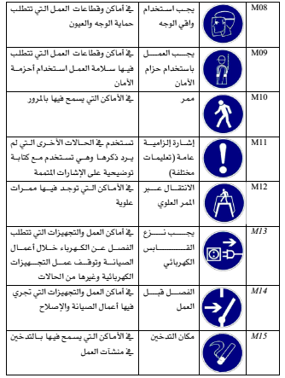
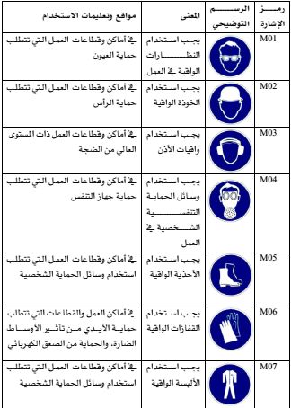
إشارات الالزام
د تغريد هاشم النور
Taghreed H Al-Noor
University of Baghdad Iraq- 2019

Slide 2
